Slide 1
第10章 面向对象编程

Slide 2
课程内容
10.1 面向对象概述
10.2 面向对象三个基本特性
10.3 类和对象
10.4 封装性
10.5 继承性
10.6 多态性
10.7 Python根类——object
10.8 枚举类

Slide 3
10.1 面向对象概述

Slide 4
面向对象的编程思想：按照真实世界客观事物的自然规律进行分析，客观世界中存在什么样的实体，构建的软件系统就存在什么样的实体。
例如：在真实世界的学校里，会有学生和老师等实体，学生有学号、姓名、所在班级等属性（数据），学生还有学习、提问、吃饭和走路等操作。学生只是抽象的描述，这个抽象的描述称为“类”。在学校里活动是学生个体，即：张同学、李同学等，这些具体的个体称为“对象”，“对象”也称为“实例”。
在现实世界有类和对象，面向对象软件世界也会有，只不过他们会以某种计算机语言编写的程序代码形式存在，这就是面向对象编程（Object Oriented Programming，OOP）。

Slide 5
10.2 面向对象三个基本特性

Slide 6
10.2.1 封装性
在现实世界中封装的例子到处都是。例如：一台计算机内部极其复杂，有主板、CPU、硬盘和内存，而一般用户不需要了解它的内部细节，不需要知道主板的型号、CPU主频、硬盘和内存的大小，于是计算机制造商将用机箱把计算机封装起来，对外提供了一些接口，如鼠标、键盘和显示器等，这样当用户使用计算机就变非常方便。
那么，面向对象的封装与真实世界的目的是一样的。封装能够使外部访问者不能随意存取对象的内部数据，隐藏了对象的内部细节，只保留有限的对外接口。外部访问者不用关心对象的内部细节，使得操作对象变得简单。

Slide 7
10.2.2 继承性
在现实世界中继承也是无处不在。例如：轮船与客轮之间的关系，客轮是一种特殊轮船，拥有轮船的全部特征和行为，即数据和操作。在面向对象中轮船是一般类，客轮是特殊类，特殊类拥有一般类的全部数据和操作，称为特殊类继承一般类。一般类称为“父类”或“超类”，特殊类称为“子类”或“派生类”，为了统一本书中一般类统称为“父类”，特殊类统称为“子类”。

Slide 8
10.2.3 多态性
多态性是指在父类中成员被子类继承之后，可以具有不同的状态或表现行为。

Slide 9
10.3 类和对象

Slide 10
10.3.1 定义类
Python语言中一个类的实现包括：类定义和类体。类定义语法格式如下。
class 类名[ (父类) ] :
类体
其中，class是声明类的关键字，“类名”是自定义的类名，自定义类名首先应该是合法的标识符，具体要求参考4.1.1节。其中应该遵守Python命名规范采用大驼峰法命名法。“父类”声明当前类继承的父类，父类可以省略声明，表示直接继承object类。
定义动物（Animal）类代码如下：
class Animal(object):
# 类体
pass
上述代码声明了动物（Animal）类，它继承了object类，object是所有类的根类，在Python中任何一个都直接或间接继承object，所以(object)部分代码可以省略。

Slide 11
10.3.2 创建和使用对象
创建对象很简单就是在类后面加上一对小括号，表示调用类的构造方法。这就创建了一个对象，示例代码如下：
animal = Animal()
Animal是上一节定义的动物类，Animal()表达式创建一个动物对象，并把创建的对象赋值给animal变量，animal是指向动物对象的一个引用。通过animal变量可以使用刚刚创建的动物对象。如下代码打印输出动物对象。
print(animal)
输出结果如下：
<__main__.Animal object at 0x0000024A18CB90F0>
print函数打印对象会输出一些很难懂的信息，事实上print函数是调用了对象的__str__()方法输出字符串信息，__str__()是object类一个方法，它会返回有关该对象的描述信息，由于本例中Animal类的__str__()方法是默认实现，所以会返回这些难懂的信息，如果要打印出有好的信息，需要重写__str__()方法。

Slide 12
10.3.3 实例变量
在类体中可以包含类的成员，类成员如图11-1所示，其中包括：成员变量、成员方法和属性，成员变量又分为实例变量和类变量，成员方法又分为实例方法、类方法和静态方法。

Slide 13
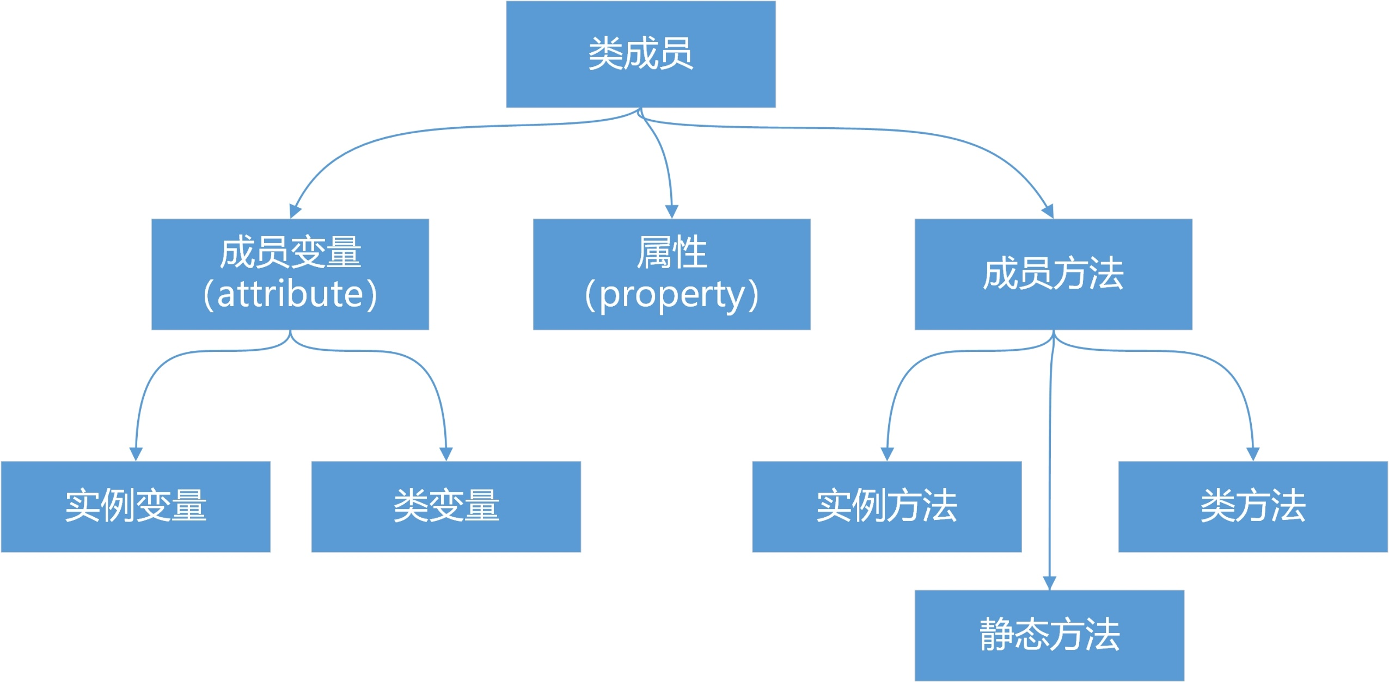
类成员

Slide 14
Python中定义实例变量示例代码如下：
class Animal(object): ①
"""定义动物类"""
def __init__(self, age, sex, weight): ②
self.age = age # 定义年龄实例变量 ③
self.sex = sex # 定义性别实例变量
self.weight = weight # 定义体重实例变量
animal = Animal(2, 1, 10.0)
print('年龄：{0}'.format(animal.age)) ④
print('性别：{0}'.format('雌性' if animal.sex == 0 else '雄性'))
print('体重：{0}'.format(animal.weight))

Slide 15
上述代码第①行是定义Animal动物类，其中代码第②行是__init__()方法是构造方法，构造方法用来创建和初始化实例变量的，有关构造方法11.3.5节再详细介绍，这里不再赘述。构造方法中的self指向当前对象实例的引用，代码第③行是在创建和初始化实例变量age，其中self.age表示对象的age实例变量。
代码第④行是animal.age是访问age实例变量，实例变量需要通过“实例名.实例变量”形式访问。

Slide 16
10.3.4 类变量
class Account:
"""定义银行账户类"""
interest_rate = 0.0668 # 类变量利率 ①
def __init__(self, owner, amount):
self.owner = owner # 定义实例变量账户名
self.amount = amount # 定义实例变量账户金额
account = Account('Tony', 1_800_000.0)
print('账户名：{0}'.format(account.owner)) ②
print('账户金额：{0}'.format(account.amount))
print('利率：{0}'.format(Account.interest_rate)) ③

Slide 17
在类变量示例中添加如下代码：
print('Account利率：{0}'.format(Account.interest_rate))
print('ac1利率：{0}'.format(account.interest_rate)) ①
print('ac1实例所有变量：{0}'.format(account.__dict__)) ②
account.interest_rate = 0.01 ③
account.interest_rate2 = 0.01 ④
print('ac1实例所有变量：{0}'.format(account.__dict__)) ⑤

Slide 18
输出结果如下：
Account利率：0.0668
ac1利率：0.0668
ac1实例所有变量：{'owner': 'Tony', 'amount': 1800000.0}
ac1实例所有变量：{'owner': 'Tony', 'amount': 1800000.0, 'interest_rate': 0.01, 'interest_rate2': 0.01}

Slide 19
10.3.5 构造方法
class Animal(object):
"""定义动物类"""
def __init__(self, age, sex=1, weight=0.0): ①
self.age = age # 定义年龄实例变量
self.sex = sex # 定义性别实例变量
self.weight = weight # 定义体重实例变量
a1 = Animal(2, 0, 10.0) ②
a2 = Animal(1, weight=5.0)
a3 = Animal(1, sex=0) ③
print('a1年龄：{0}'.format(a1.age))
print('a2体重：{0}'.format(a2.weight))
print('a3性别：{0}'.format('雌性' if a3.sex == 0 else '雄性'))

Slide 20
10.3.6 实例方法
class Animal(object):
"""定义动物类"""
def __init__(self, age, sex=1, weight=0.0):
self.age = age # 定义年龄实例变量
self.sex = sex # 定义性别实例变量
self.weight = weight # 定义体重实例变量
def eat(self): ①
self.weight += 0.05
print('eat...')
def run(self): ②
self.weight -= 0.01
print('run...')
a1 = Animal(2, 0, 10.0)
print('a1体重：{0:0.2f}'.format(a1.weight))
a1.eat() ③
print('a1体重：{0:0.2f}'.format(a1.weight))
a1.run() ④
print('a1体重：{0:0.2f}'.format(a1.weight))

Slide 21
10.3.7 类方法
class Account:
"""定义银行账户类"""
interest_rate = 0.0668 # 类变量利率
def __init__(self, owner, amount):
self.owner = owner # 定义实例变量账户名
self.amount = amount # 定义实例变量账户金额
# 类方法
@classmethod
def interest_by(cls, amt): ①
return cls.interest_rate * amt ②
interest = Account.interest_by(12_000.0) ③
print('计算利息：{0:.4f}'.format(interest))

Slide 22
定义类方法有两个关键：一、方法第一个参数cls，见代码①行，cls是type类型，是当前Account类型的实例；二、方法使用装饰器@classmethod声明该方法是类方法。
代码第②行是方法体，在类方法中可以访问其他的类变量和类方法, cls.interest_rate是访问类方法interest_rate。
代码第③行是调用类方法interest_by()，采用“类名.类方法”形式调用。从语法角度可以通过实例调用类方法，但这不符合规范。

Slide 23
10.3.8 静态方法
class Account:
"""定义银行账户类"""
interest_rate = 0.0668 # 类变量利率
def __init__(self, owner, amount):
self.owner = owner # 定义实例变量账户名
self.amount = amount # 定义实例变量账户金额
# 类方法
@classmethod
def interest_by(cls, amt):
return cls.interest_rate * amt
# 静态方法
@staticmethod
def interest_with(amt): ①
return Account.interest_by(amt) ②
interest1 = Account.interest_by(12_000.0)
print('计算利息：{0:.4f}'.format(interest1))
interest2 = Account.interest_with(12_000.0) ③
print('计算利息：{0:.4f}'.format(interest2))

Slide 24
10.4 封装性

Slide 25
10.4.1 私有变量
class Animal(object):
"""定义动物类"""
def __init__(self, age, sex=1, weight=0.0):
self.age = age # 定义年龄实例变量
self.sex = sex # 定义性别实例变量
self.__weight = weight # 定义体重实例变量 ①
def eat(self):
self.__weight += 0.05
print('eat...')
def run(self):
self.__weight -= 0.01
print('run...')
a1 = Animal(2, 0, 10.0)
print('a1体重：{0:0.2f}'.format(a1.weight)) ②
a1.eat()
a1.run()

Slide 26
10.4.2 私有方法
class Animal(object):
"""定义动物类"""
def __init__(self, age, sex=1, weight=0.0):
self.age = age # 定义年龄实例变量
self.sex = sex # 定义性别实例变量
self.__weight = weight # 定义体重实例变量
def eat(self):
self.__weight += 0.05
self.__run()
print('eat...')
def __run(self): ①
self.__weight -= 0.01
print('run...')
a1 = Animal(2, 0, 10.0)
a1.eat()
a1.run() ②

Slide 27
10.4.3 定义属性
class Animal(object):
"""定义动物类"""
def __init__(self, age, sex=1, weight=0.0):
self.age = age # 定义年龄实例成员变量
self.sex = sex # 定义性别实例成员变量
self.__weight = weight # 定义体重实例成员变量
def set_weight(self, weight): ①
self.__weight = weight
def get_weight(self): ②
return self.__weight
a1 = Animal(2, 0, 10.0)
print('a1体重：{0:0.2f}'.format(a1.get_weight())) ③
a1.set_weight(123.45) ④
print('a1体重：{0:0.2f}'.format(a1.get_weight()))

Slide 28
上述代码①行set_weight()方法是setter访问器，它有一个参数，用来替换现有成员变量。代码第②行的get_weight()方法是getter访问器。代码第③行是调用getter访问器。代码第④行是调用setter访问器。
访问器形式的封装需要一个私有变量，需要提供getter访问器和一个setter访问器，除非是只读变量不用提供setter访问器。总之，访问器形式的封装在编写代码时比较麻烦。为了解决这个问题，Python中提供了属性（property），定义属性可以使用@property和@属性名.setter装饰器，@property用来修饰getter访问器，@属性名.setter用来修饰setter访问器。

Slide 29
使用属性修改前面的示例代码如下：
class Animal(object):
"""定义动物类"""
def __init__(self, age, sex=1, weight=0.0):
self.age = age # 定义年龄实例成员变量
self.sex = sex # 定义性别实例成员变量
self.__weight = weight # 定义体重实例成员变量
@property
def weight(self): # 替代get_weight(self): ①
return self.__weight
@weight.setter
def weight(self, weight): # 替代set_weight(self, weight): ②
self.__weight = weight
a1 = Animal(2, 0, 10.0)
print('a1体重：{0:0.2f}'.format(a1.weight)) ③
a1.weight = 123.45 # a1.set_weight(123.45) ④
print('a1体重：{0:0.2f}'.format(a1.weight))

Slide 30
10.5 继承性

Slide 31
10.5.1 继承概念
为了了解继承性，先看这样一个场景：一位面向对象的程序员小赵，在编程过程中需要描述和处理个人信息，于是定义了类Person，如下所示：
class Person:
def __init__(self, name, age):
self.name = name # 名字
self.age = age # 年龄
def info(self):
template = 'Person [name={0}, age={1}]'
s = template.format(self.name, self.age)
return s

Slide 32
一周以后，小赵又遇到了新的需求，需要描述和处理学生信息，于是他又定义了一个新的类Student，如下所示：
class Student:
def __init__(self, name, age, school)
self.name = name # 名字
self.age = age # 年龄
self.school = school # 所在学校
def info(self):
template = 'Student [name={0}, age={1}, school={2}]'
s = template.format(self.name, self.age, self.school)
return s

Slide 33
很多人会认为小赵的做法能够理解并相信这是可行的，但问题在于Student和Person两个类的结构太接近了，后者只比前者多了一个school实例变量，却要重复定义其他所有的内容，实在让人“不甘心”。Python提供了解决类似问题的机制，那就是类的继承，代码如下所示：
class Student(Person): ①
def __init__(self, name, age, school): ②
super().__init__(name, age) ③
self.school = school # 所在学校 ④

Slide 34
10.5.2 重写方法
class Animal(object):
"""定义动物类"""
def __init__(self, age, sex=1, weight=0.0):
self.age = age
self.sex = sex
self.weight = weight
def eat(self): ①
self.weight += 0.05
print('动物吃...')
class Dog (Animal):
def eat(self): ②
self.weight += 0.1
print('狗狗吃...')
a1 = Dog(2, 0, 10.0)
a1.eat()

Slide 35
10.5.3 多继承
Python支持多继承，但Python给出了解决方法名字冲突的方案。这个方案是当子类实例调用一个方法时，先从子类中查找，如果没有找到则查找父类。父类的查找顺序是按照子类声明的父类列表从左到右查找，如果没有找到再找父类的父类，依次查找下去。

Slide 36
多继承示例代码如下：
class ParentClass1:
def run(self):
print('ParentClass1 run...')
class ParentClass2:
def run(self):
print('ParentClass2 run...')
class SubClass1(ParentClass1, ParentClass2):
pass
class SubClass2(ParentClass2, ParentClass1):
pass
class SubClass3(ParentClass1, ParentClass2):
def run(self):
print('SubClass3 run...')
sub1 = SubClass1()
sub1.run()
sub2 = SubClass2()
sub2.run()
sub3 = SubClass3()
sub3.run()

Slide 37
10.6 多态性

Slide 38
10.6.1 多态概念
1．继承。多态发生一定是子类和父类之间。
2．重写。子类重写了父类的方法。

Slide 39
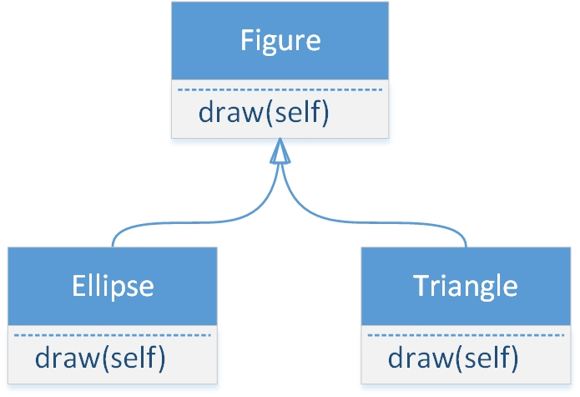
几何图形类图

Slide 40
具体代码如下：
# 几何图形
class Figure:
def draw(self):
print('绘制Figure...')
# 椭圆形
class Ellipse(Figure):
def draw(self):
print('绘制Ellipse...')
# 三角形
class Triangle(Figure):
def draw(self):
print('绘制Triangle...')
f1 = Figure() ①
f1.draw()
f2 = Ellipse() ②
f2.draw()
f3 = Triangle()③
f3.draw()

Slide 41
10.6.2 类型检查
无论多态性对Python影响多大，Python作为面向对象的语言多态性是存在的，这一点可以通过运行期类型检查证实，运行期类型检查使用isinstance(object, classinfo)函数，它可以检查object实例是否由classinfo类或classinfo子类所创建的实例。

Slide 42
修改代码：
# 几何图形
class Figure:
def draw(self):
print('绘制Figure...')
# 椭圆形
class Ellipse(Figure):
def draw(self):
print('绘制Ellipse...')
# 三角形
class Triangle(Figure):
def draw(self):
print('绘制Triangle...')
f1 = Figure() # 没有发生多态
f1.draw()
f2 = Ellipse() # 发生多态
f2.draw()
f3 = Triangle() # 发生多态
f3.draw()
……

Slide 43
10.6.3 鸭子类型
多态性的对于动态语言意义不是很大，在动态语言中有一种类型检查称为“鸭子类型”，即一只鸟走起来像鸭子、游起泳来像鸭子、叫起来也像鸭子，那它就可以被当做鸭子。鸭子类型不关注变量的类型，而是关注变量具有的方法。鸭子类型像多态一样工作，但是没有继承，只要像“鸭子”一样的行为（方法）就可以了。

Slide 44
鸭子类型示例代码如下：
class Animal(object):
def run(self):
print('动物跑...')
class Dog(Animal):
def run(self):
print('狗狗跑...')
class Car:
def run(self):
print('汽车跑...')
def go(animal): # 接收参数是Animal ①
animal.run()
go(Animal())
go(Dog())
go(Car()) ②

Slide 45
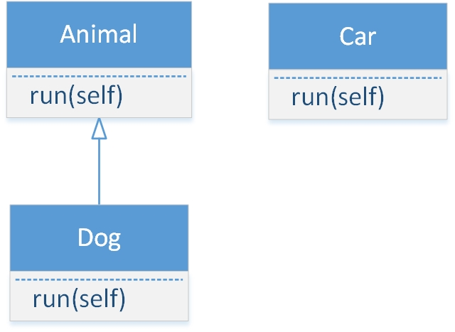
鸭子类型类图

Slide 46
10.7 Python根类——object

Slide 47
Python所有类都直接或间接继承自object类，它是所有类的“祖先”。object类有很多方法，本节重点介绍如下两个方法：
□ __str__()。返回该对象的字符串表示。
□ __eq__(other)。指示其他某个对象是否与此对象“相等”。
这些方法都是需要在子类中用来重写的

Slide 48
10.7.1 __str__()方法
class Person:
def __init__(self, name, age):
self.name = name # 名字
self.age = age # 年龄
def __str__(self): ①
template = 'Person [name={0}, age={1}]'
s = template.format(self.name, self.age)
return s
person = Person('Tony', 18)
print(person) ②

Slide 49
10.7.2 对象比较方法
class Person:
def __init__(self, name, age):
self.name = name # 名字
self.age = age # 年龄
def __str__(self):
template = 'Person [name={0}, age={1}]'
s = template.format(self.name, self.age)
return s
def __eq__(self, other): ①
if self.name == other.name and self.age == other.age: ②
return True
else:
return False
p1 = Person('Tony', 18)
p2 = Person('Tony', 18)
print(p1 == p2) # True

Slide 50
10.8 枚举类

Slide 51
10.8.1 定义枚举类
在Python中定义枚举类的语法格式如下：
class 枚举类名 (enum.Enum) :
枚举常量列表
枚举类继承自enum.Enum类，说明这是定义了一个枚举类，枚举中会定义多个常量成员。

Slide 52
枚举类WeekDays具体代码如下：
# coding=utf-8
# 代码文件：chapter11/ch11.8.1.py
import enum
class WeekDays(enum.Enum): ①
# 枚举常量列表
MONDAY = 1 ②
TUESDAY = 2
WEDNESDAY = 3
THURSDAY = 4
FRIDAY = 10 ③
day = WeekDays.FRIDAY ④
print(day) # WeekDays.FRIDAY
print(day.value) # 10
print(day.name) # FRIDAY

Slide 53
10.8.2 限制枚举类
# coding=utf-8
# 代码文件：chapter11/ch11.8.2.py
import enum
@enum.unique ①
class WeekDays (enum.IntEnum): ②
# 枚举常量列表
MONDAY = 1
TUESDAY = 2
WEDNESDAY = 3 # 'Wed.'
THURSDAY = 4
FRIDAY = 5 # 1
day = WeekDays.FRIDAY
print(day)
print(day.value)
print(day.name)

Slide 54
10.8.3 使用枚举类
# coding=utf-8
# 代码文件：chapter11/ch11.8.3.py
import enum
@enum.unique
class WeekDays(enum.IntEnum):
# 枚举常量列表
MONDAY = 1
TUESDAY = 2
WEDNESDAY = 3 # 'Wed.'
THURSDAY = 4
FRIDAY = 5 # 1
day = WeekDays.FRIDAY
if day == WeekDays.MONDAY: ①
print('工作')
elif day == WeekDays.FRIDAY: ②
print('学习')

Slide 55
